Slide 1


ENCONTRO INTEGRADO DOS PROGRAMAS DE ENSINO – EIPE
2022
DESAFIOS DO ENSINO DE CÁLCULO E FÍSICA PARA AS CIÊNCIAS ATMOSFÉRICAS: RETORNANDO AO PRESENCIAL
Pedro Rodrigues Mutti (Orientador)
Monitores:
José Ferreira de Souza Neto
Emily Trindade de Oliveira
Vitória Régia Silva de Souza

Slide 2
INTRODUÇÃO
Centro de Ciências Exatas e da Terra – Curso de Meteorologia (DCAC – Departamento de Ciências Atmosféricas e Climáticas):
Alta retenção discente no ciclo básico;
Dificuldades de base;
Complexidade das disciplinas básicas;
Ingresso tardio;
Desestímulo dos alunos ingressantes.

Slide 3
INTRODUÇÃO
Projeto de Monitoria da Meteorologia (Renovação) - Descomplicando o Cálculo e a Física Aplicados Às Ciências Atmosféricas e Climáticas
Complementar as monitorias oferecidas pelo CCET;
Não-dissociação dos ensinos de Cálculo e Física (ADMIRAL, 2016, FLORES; LIMA; FONTELLA, 2017);
Monitores do próprio curso de meteorologia com maior conhecimento sobre aplicações e sobre o próprio curso 🡪 estimular os ingressantes.

Slide 4
OBJETIVO DESTE RELATO
Apresentar o desempenho dos alunos que frequentaram a monitoria em comparação com o restante da turma e a autoavaliação dos monitores bolsistas neste período de retorno às aulas presenciais.
Disciplinas de Física I e Cálculo I aplicados às ciências atmosféricas e climáticas.

Slide 5
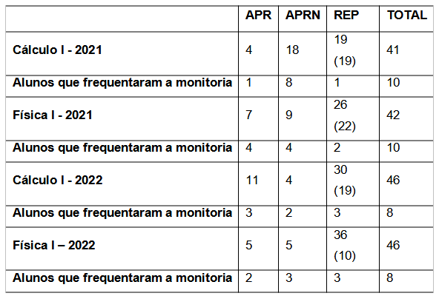
RESULTADOS - DESEMPENHO DOS ALUNOS
Tabela 1. Resumo do desempenho geral dos alunos de Cálculo I e Física I em 2021 (ensino remoto) e em 2022 (retorno ao presencial). O número entre parêntese na coluna REP indica os alunos que foram reprovados, mas que não chegaram a concluir a disciplina (abandonaram antes da terceira avaliação).

Slide 6
RESULTADOS - AUTOAVALIAÇÃO DOS MONITORES
“o primeiro assunto, que é de limites, gerou bastante dúvida e dificuldade de compreensão, muitas vezes tive que agir tentando motivar e aconselhar o pessoal a não desistir”; “Percebi também que os alunos que conseguiam desenvolver ou compreender algo do assunto comigo, passaram a ir frequentemente à monitoria, e, na maioria dos casos, houve uma melhora significativa no rendimento.”; “percebi outro ponto importante: quase nenhum dos alunos realmente queria cursar Meteorologia, (...) parte deles mal sabia o que era realmente o curso ou ligava as Ciências Atmosféricas às Ciências Humanas, no lugar das exatas(...), alguns alunos tinham muito pouca motivação com a área, a ponto de nem pesquisar sobre o que se tratava ou tentar entender a grade curricular antes de entrar/se matricular no curso.” (MB1).

Slide 7
RESULTADOS - AUTOAVALIAÇÃO DOS MONITORES
“Em geral, algumas dificuldades apresentadas pelos alunos consistiam na matemática básica, e nas matérias estudadas”; “Um dos alunos que mais me procurou na sala, tinha muita dificuldade e procurava ajuda com os exercícios de cálculo porque queria entender a matéria mesmo sabendo que já não havia mais condições de passar”; “um recurso facilitador do retorno do ensino presencial, é que na sala de monitoria tinha quadros e canetas que davam para escrever nitidamente. Assim como era possível, explicar pelo caderno e acompanhar o desenvolvimento dos alunos e se estavam entendendo. Como já fui monitora em período remoto, observar isso de perto foi algo muito positivo com relação ao ensino.” (MB2).

Slide 8
CONCLUSÃO
Neste segundo ano do Projeto de Monitoria da Meteorologia foi evidenciado alguns aspectos importantes:
O impacto positivo da monitoria no desempenho dos alunos que a buscam.
A procura relativamente baixa (menos de 50%), apesar da divulgação constante, e dos monitores estarem disponíveis não apenas presencialmente, mas também por meio das redes sociais.
Para o próximo ano, espera-se que com esses resultados, alguns pontos sejam esclarecidos quanto a estratégias de motivação para buscar a monitoria e formas de diminuir o número de alunos que abandonam as disciplinas básicas antes mesmo do fim do período.
Além disso, com a continuidade do projeto irá permitir avaliar o impacto da monitoria também nas disciplinas de Cálculo II e Física II.

Slide 9
MUITO OBRIGADO!

